Slide 1
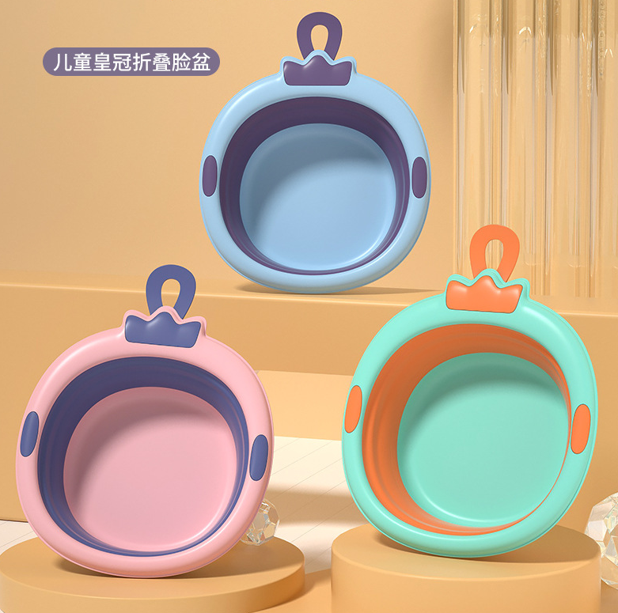
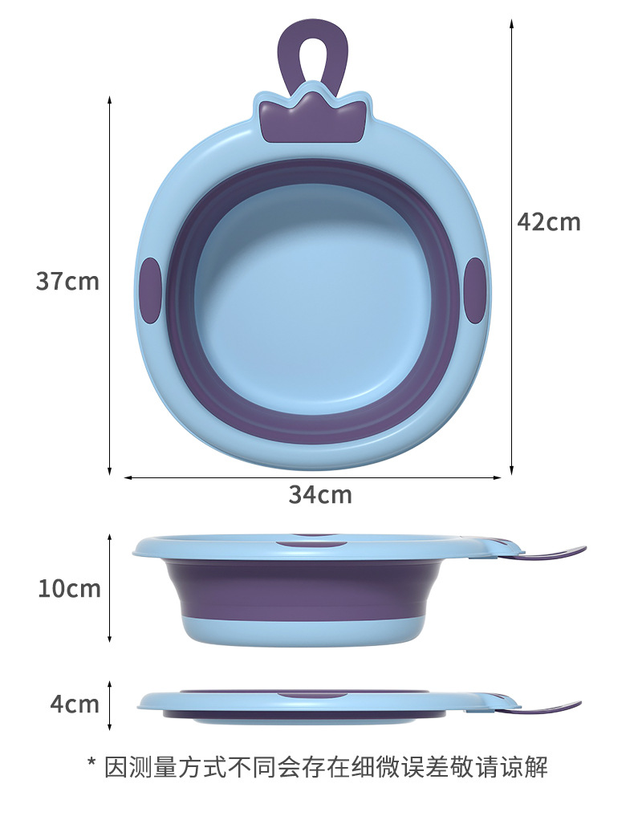
HG洗脸盆
HG.washbasin
材质：pp+tpe
Material: pp+tpe
装箱数：50件
Packing number: 50 piece
净重：0.28KG
Net weight: 0.28KG

